Slide 1
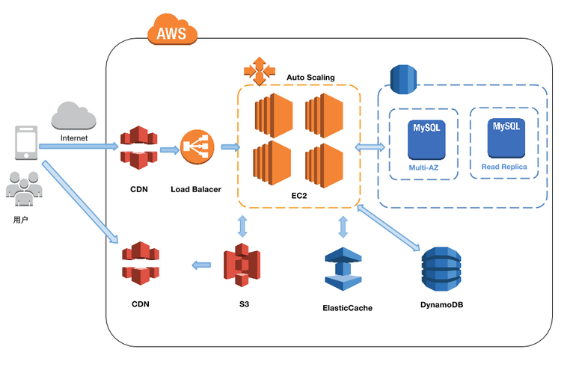
VipKid架构
Notes:
Vipkid是国内领先的少儿英语在线教育公司，帮助5-12岁的孩子在家就可以跟全世界最优秀的北美小学老师进行1对1的视频教学，同步体验美国小学课程。目前拥有学院超过50万名，在册北美外教超过2500名。
在客户迁移的初期和客户深入沟通业务场景,确定了先搬web这块,后动视频这块的步骤,保证可行性和业务迁移的进度
VPC的概念和客户沟通的比较深入, 结合云计算的弹性, 能让客户体验到Cloud的价值并扩大revenue.目前客户在AWS上有三个VPC对应生产 Bate 和开发, 一个典型的业务迭代周期是开发就下一次的更新给出代码实现后, 部署在接近生产环境的Bate VPC中, 更新时通过蓝绿部署的方式来实时切换生产环境和Bate环境的负载, 没有问题后Bate 直接变为生产环境完成一次更新.客户的更新周期由原来的4周缩短为1周, 内容更新做到了1天2-3次.
针对客户的业务需求和问题及时引入Partner的资源,比如我们在客户抗DDos方面引入了安全宝,在跨境传输方面引入了Aryaka,在远程登录方面引入了CheckPoint的VPN，北京office -AWS专线链接引入了中企通信。

Slide 2


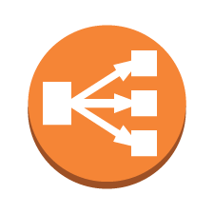

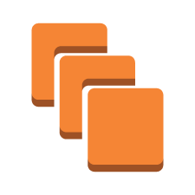



Huivo架构
IGW
Amazon S3
Public subnet
Web tier
Public
subnet
Private subnet
App tier
Private subnet
RDS Master
RDS Slave
Redis
Availability Zone 1
Availability Zone 2
BJS region

